Slide 1
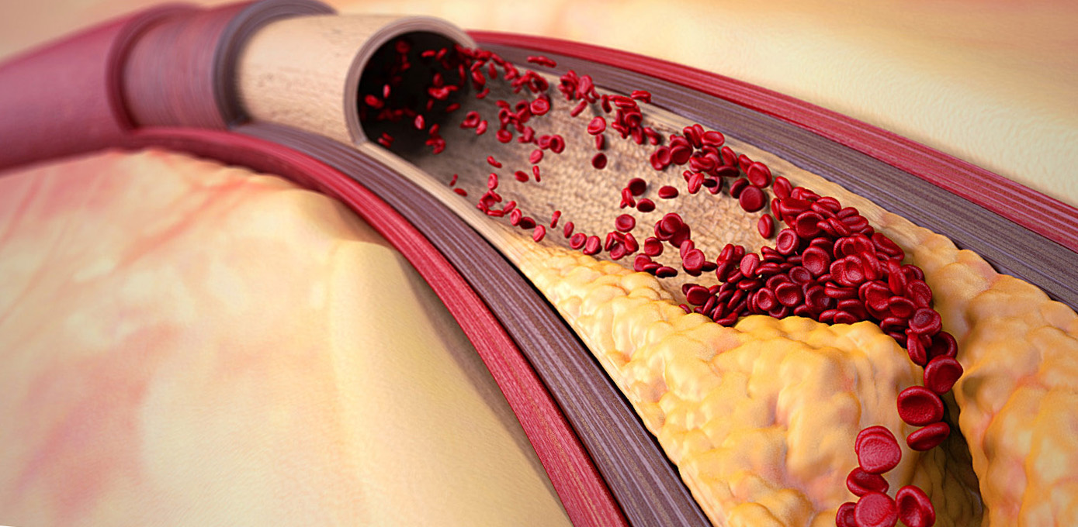
4.2.7. Лекарственные препараты для лечения атеросклероза

Slide 2
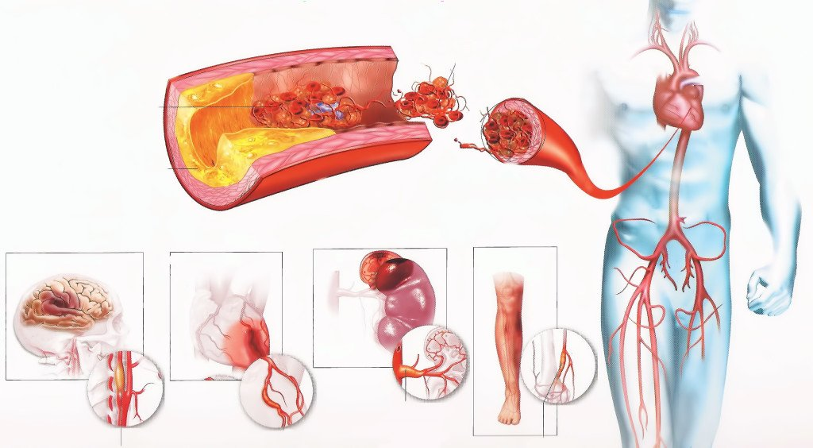
Атеросклероз – (Athere – кашица, sklerosis – уплотнение (греч.))
системное хроническое заболевание, поражающее артерии эластического (аорта и ее ветви) и мышечно-эластического (артерии сердца, головного мозга и др.) типов.
При этом во внутренней оболочке артериальных сосудов формируются очаги липидных, главным образом, холестериновых отложений (атероматозные бляшки), что вызывает сужение просвета сосудов вплоть до их полной облитерации.

Slide 3
Липиды плазмы крови
Холестерин (ХС)
Триглицериды (ТГ)
Фосфолипиды (ФЛ)
Наибольшее значение в атерогенезе имеют холестерин и триглицериды
Основной транспортной формой липидов являются липопротеины, в которых ХС, ТГ и ФЛ связаны с белками – апопротеинами.
Основной транспортной формой
триглицеридов являются хиломикроны и ЛПОНП (липопротеины очень низкой плотности),
холестерина – ЛПНП (липопротеиды низкой плотности),
фосфолипидов – ЛПВП (липопротеиды высокой плотности).

Slide 4
Липопротеины — транспортное средство для жиров с холестерином в кровеносном русле
Жиры (в том числе холестерин)
Белковые компоненты
в
ЛПНП –
«нехороший холестерин»
ЛПВП —
«важный холестерин»
Высокий уровень повышает риск
развития атеросклеротических бляшек
Удаляют избыток холестерина, высокий уровень снижает риск развития атеросклероза
ЛПНП, ЛПОНП – доставляют атерогенный холестерин из крови в сосудистую стенку
ЛПВП – способны извлекать холестерин из сосудистой стенки

Slide 5
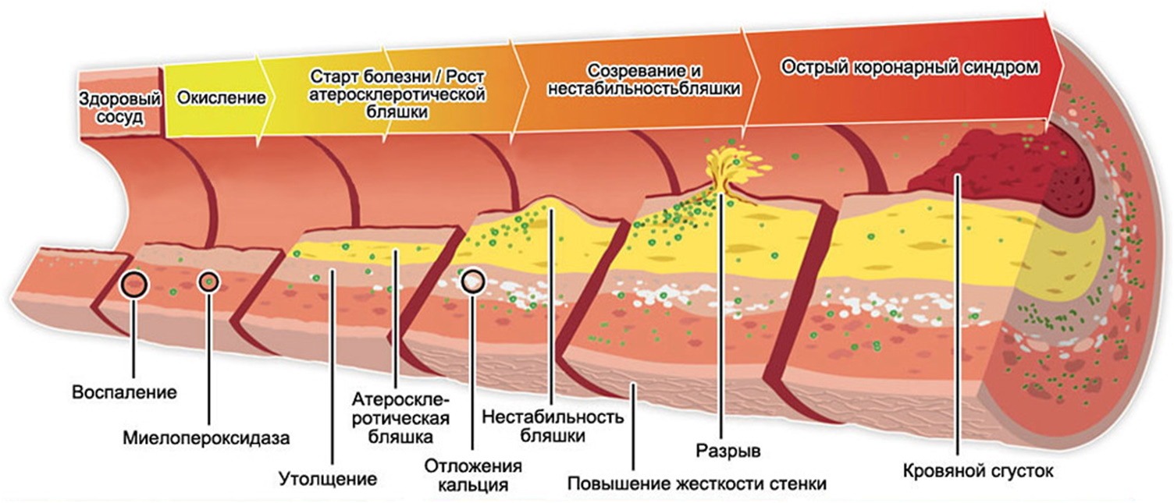
Прогрессирование атеросклероза

Slide 6
Этиология атеросклероза
3. Корригируемые:
артериальная гипертензия;
курение;
несбалансированное питание (потребление высококалорийной пищи, богатой насыщенными жирами и холестерином);
избыточная масса тела;
гиподинамия (недостаточная физическая активность).

Slide 7
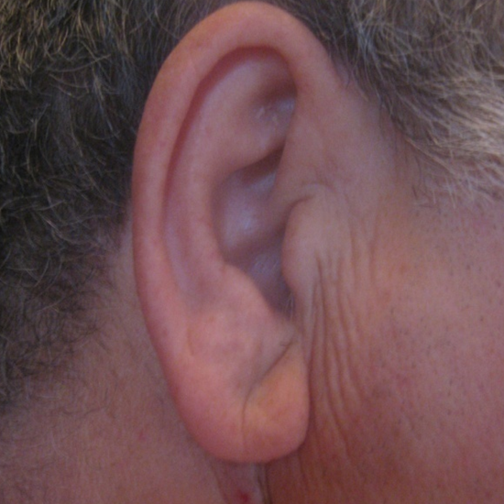
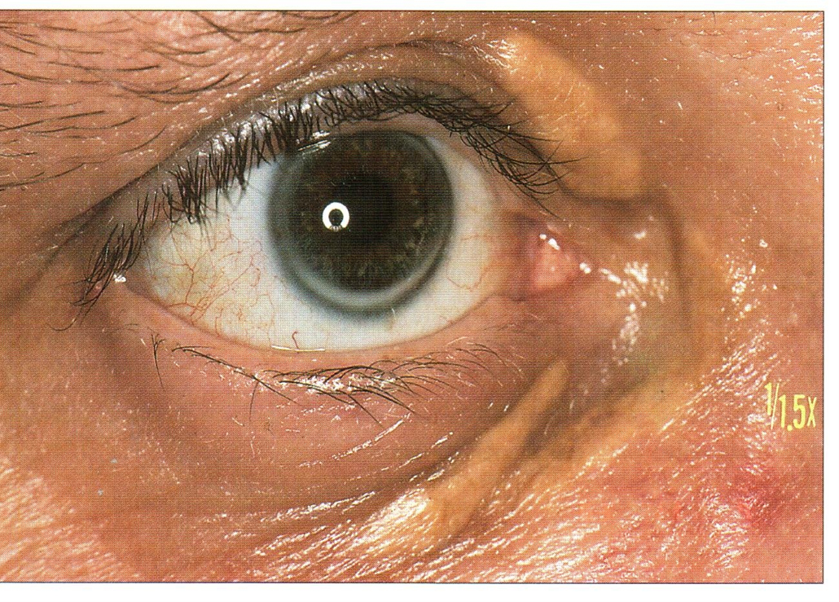
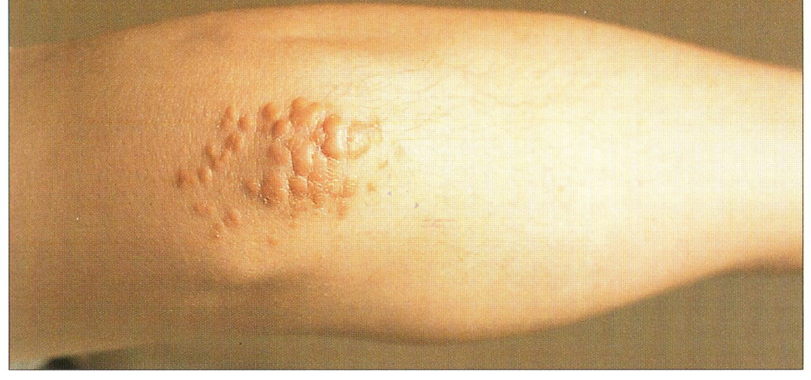
Возможные внешние признаки атеросклероза
Признаки выраженного и нередко преждевременного старения, несоответствие внешнего вида и возраста человека (пациент выглядит старше своих лет);
Раннее поседение волос на голове и груди (у мужчин);
Множественные ксантомы (1) и ксантелазмы (2), часто сочетаются с образованием холестериновых желчных камней;
Наличие arcus senilis (старческая дуга (3) – матовое или серое кольцо по краю радужки глаза, обусловленное отложением липидов;
Диагональная складка мочки уха – так называемый косой излом (симптом Хортона) (4).
2
1
4
3

Slide 8
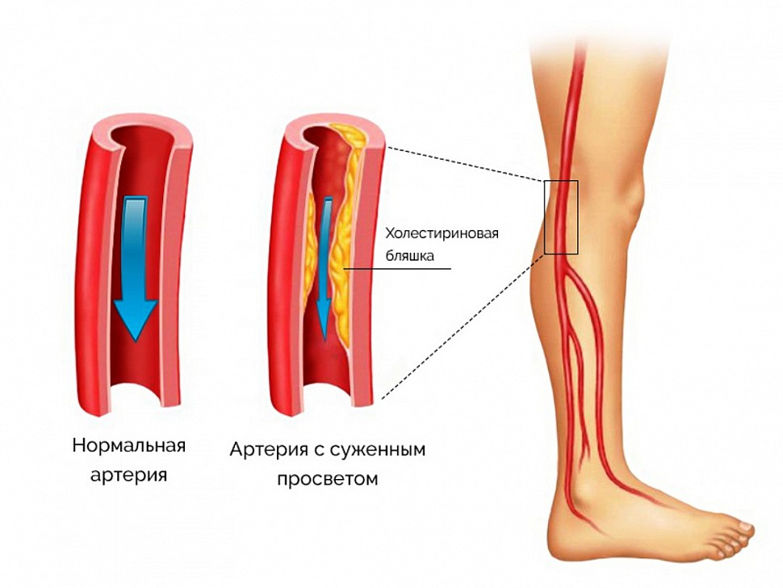
Атеросклероз артерий нижних конечностей
слабость, боль, парестезии
синдром перемежающейся хромоты
похолодание и зябкость стоп
ослабление пульсации артерий тыла стопы и заднеберцовой артерии

Slide 9
это увеличение концентрации общего холестерина в плазме крови выше 5 ммоль/л.

Slide 10
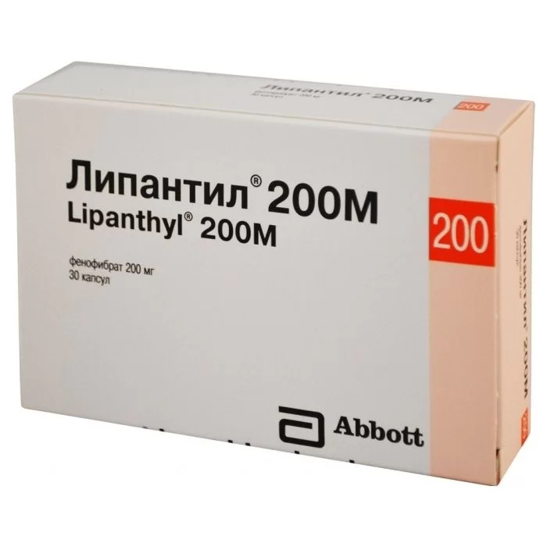
Фенофибрат
Фибраты
Фенофибрат
производное фиброевой кислоты, способной изменять содержание липидов в организме человека.
понижает уровень триглицеридов и, в меньшей степени, — холестерина в крови
нарушает синтез жирных кислот и холестерина,
способствует повышению числа ЛПНП-рецепторов в печени.
уменьшает агрегацию тромбоцитов,
может несколько понизить уровень глюкозы в крови у больных сахарным диабетом,
снижает уровень мочевой кислоты в крови.
ПЭ: диспепсия, диффузная миалгия, рабдомиолиз - разрушение мышечной ткани и поступление продуктов распада в системный кровоток

Slide 11
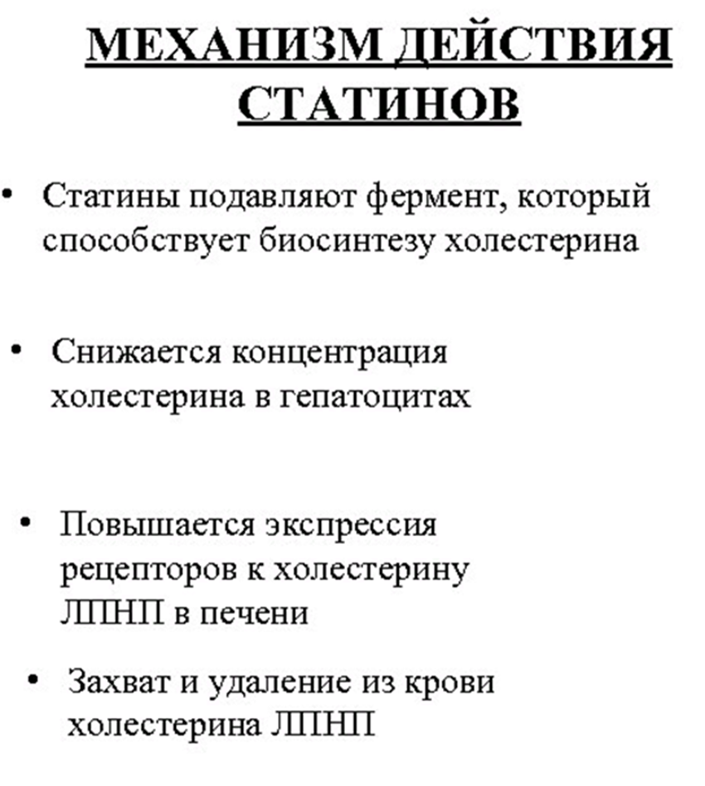
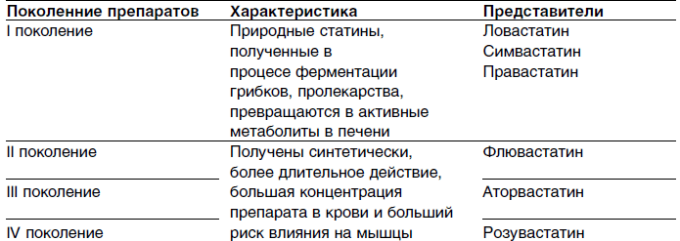
Статины
*
*ГМГ-КоА-редуктаза
(3-гидрокси-3-метил-глутарил-коэнзим а-редуктаза) - это фермент, контролирующий скорость продукции холестерина

Slide 12
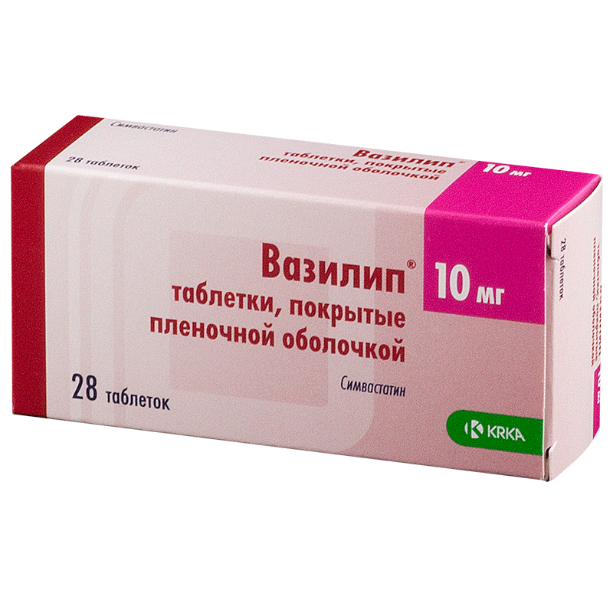
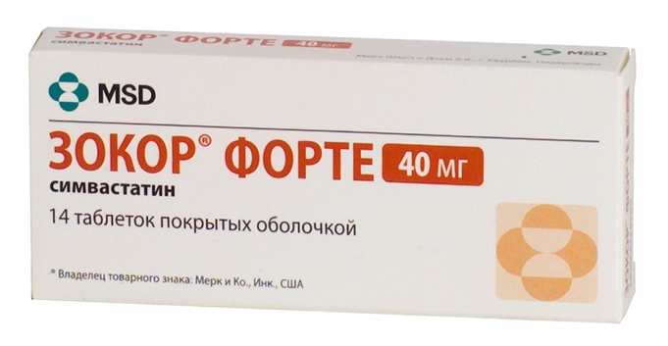
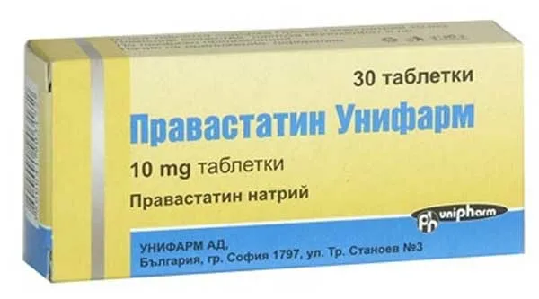
I поколение
При пероральном приеме гидролизуются с образованием активного метаболита, ингибирующего ГМГ-Коа -редуктазу.
Снижают как повышенный, так и нормальный уровень холестерина, концентрацию ЛПНП и ЛПОНП. В результате увеличивается соотношение ЛПВП и ЛПНП.
Повышают содержание ЛПВП и снижает концентрацию триглицеридов.

Slide 13
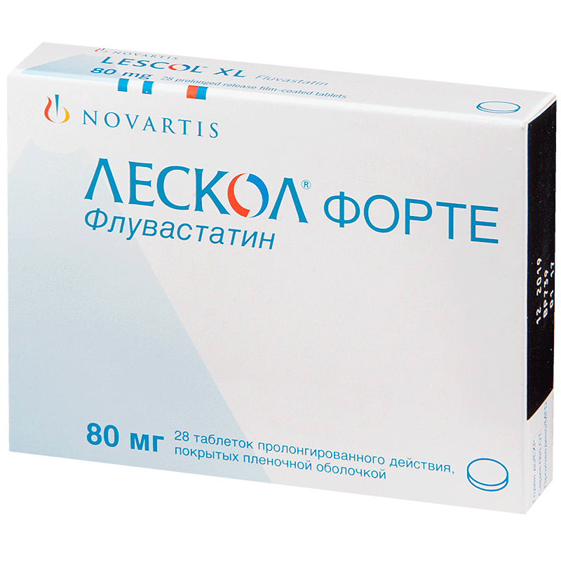
II поколение Флувастатин
Ингибирование биосинтеза холестерина приводит к уменьшению содержания холестерина в гепатоцитах,
Стимулируется синтез рецепторов ЛПНП,
Увеличивается захват частиц ЛПНП,
Конечным результатом этих биохимических процессов является уменьшение плазменной концентрации холестерина.
Требуется соблюдать осторожность при назначении ингибиторов ГМГ-КоА редуктазы или других гипохолестеринемических средств пациентам, получающим другие препараты (например кетоконазол, спиронолактон), способные снижать уровень эндогенных стероидных гормонов.
9+

Slide 14
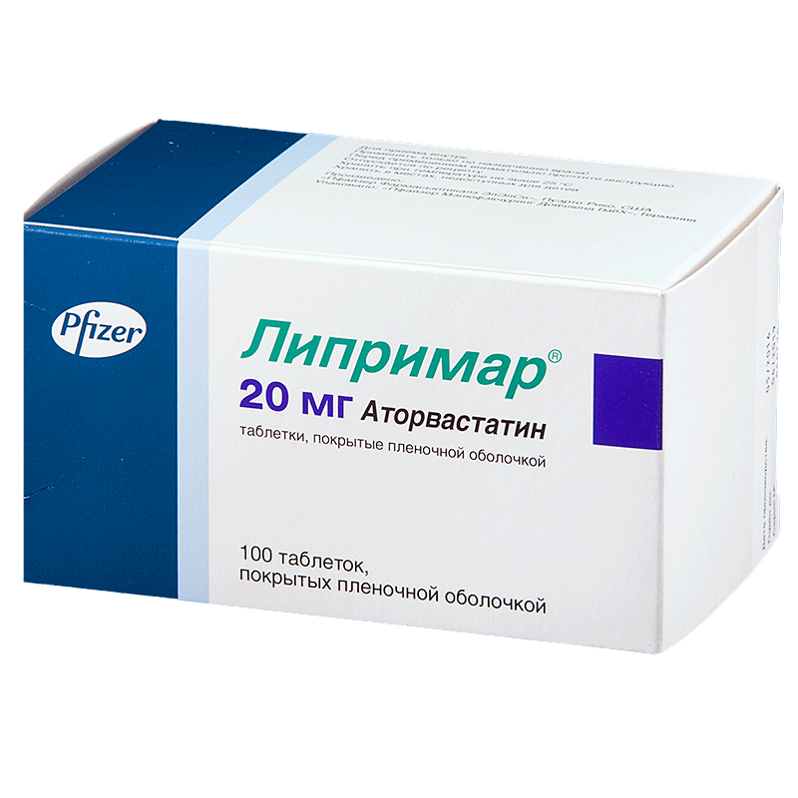
III поколение Аторвастатин
Конкурентно селективно ингибирует ГМГ-КоА-редуктазу.
Триглицериды и холестерин в печени включаются в состав ЛПОНП, поступают в плазму и транспортируются в периферические ткани.
Тормозит синтез холестерина в печени, увеличивая число ЛПНП-рецепторов на поверхности клеток, способствует усилению захвата и катаболизма ЛПНП.
Подавляет образование ЛПНП и число частиц ЛПНП.
Уменьшает уровень холестерина у больных гомозиготной семейной гиперхолестеринемией, которая обычно устойчива к терапии гиполипидемическими средствами.

Slide 15
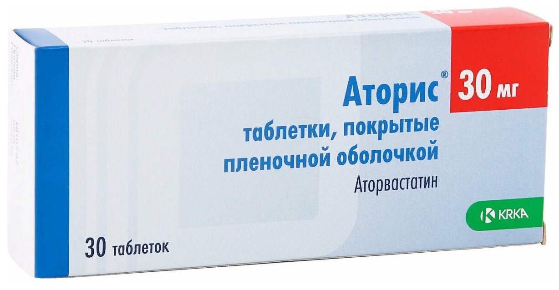
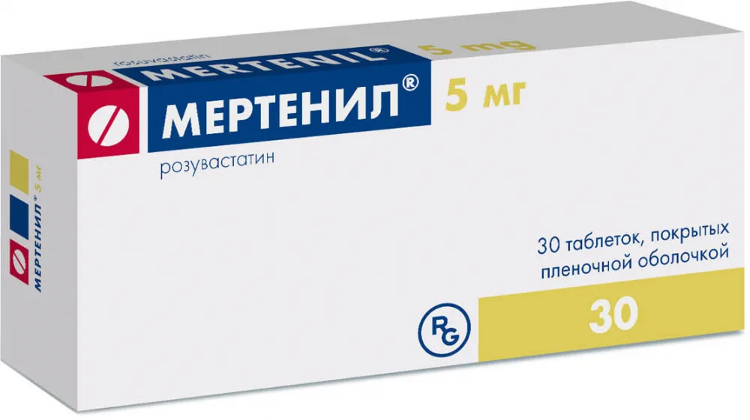
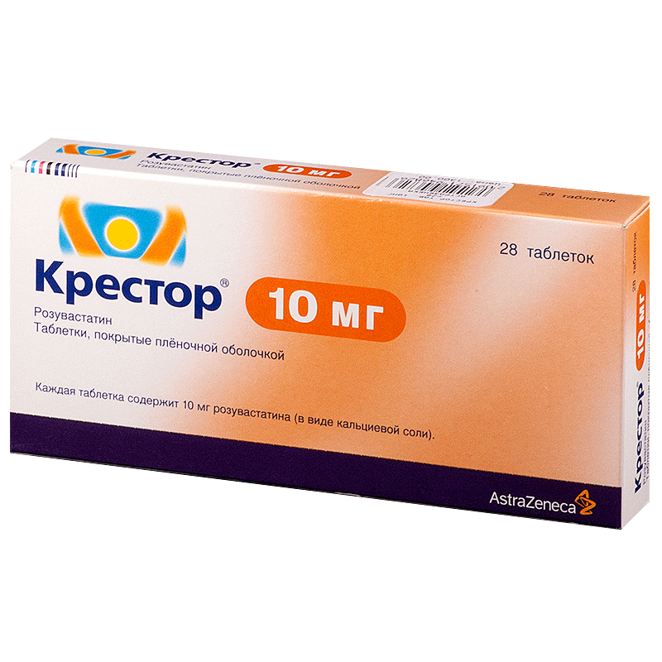
IV поколение Розувастатин
Селективный конкурентный ингибитор ГМГ-КоА-редуктазы
Увеличивает число рецепторов ЛПНП на поверхности гепатоцитов, что приводит к усилению захвата и катаболизма ЛПНП, уменьшая общую концентрацию ЛПНП и ЛПОНП.
показания:
гиперхолестеринемия (вне зависимости от расы, пола или возраста), в т.ч. у пациентов с сахарным диабетом.
первичная профилактика основных сердечно-сосудистых осложнений (инсульта, инфаркта, артериальной реваскуляризации) у взрослых пациентов без клинических признаков ишемической болезни сердца (ИБС), но с повышенным риском ее развития
Розувастатин в 1,5-2 раза лучше снижает уровень ЛПНП чем аторвастатин, в 4 раза чем симвастатин, в 8 раз чем правастатин или ловастатин.

Slide 16
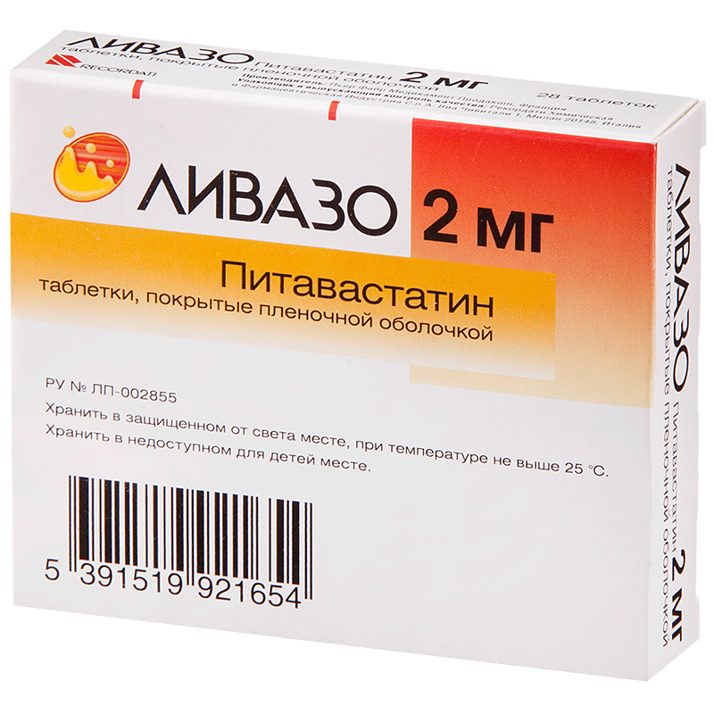
Питавастатин
выписывают пациентам, как альтернативу розувастатину при его непереносимости
низкая частота взаимодействий с другими препаратами
установлено эквивалентное снижение уровня ХС ЛПНП при использовании питавастатина в дозе 1-4 мг и аторвастатина в дозе 10-20 мг
обладает сильным эффектом увеличения ЛПВП без негативного влияния на обмен глюкозы, что делает его пригодным для длительного приема

Slide 17
Преимущества приема статинов
Снижение смертности от сердечных причин в течение первых пяти лет;
Снижение риска возникновения инсульта и инфаркта на 30%;
Эффективность – снижение уровня холестерина при постоянном применении до 55% от исходно высокого уровня. Для оценки эффективности пациенту следует каждый месяц сдавать анализ крови на содержание холестерина;
Безопасность – прием статинов последнего поколения в терапевтических дозах не оказывает значимого токсического влияния на организм пациента, а риск развития побочных эффектов крайне низкий.
Большое количество аналогов с одним действующим веществом в разных ценовых категориях, что помогает осуществить выбор препарата с учетом финансовых возможностей пациента.

Slide 18
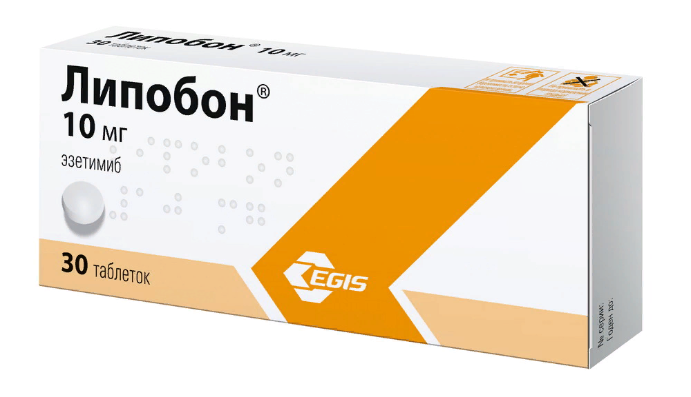
Эзетимиб
селективный ингибитор абсорбции ХС в тонком кишечнике
препятствует всасыванию ХС, что приводит к уменьшению поступления ХС из кишечника в печень, за счет чего снижаются запасы холестерина в печени и увеличивается выведение его из крови
молекулярной мишенью действия эзетимиба является белок-транспортер ХС в энтероцитах — т.н. белок Ниманна-Пика, участвующий в синтезе ХС
эзетимиб, назначаемый в комбинации со статинами, снижает уровень общего холестерина, ХС ЛПНП и триглицеридов (ТГ) и повышает уровень ХС ЛПВП у пациентов с гиперхолестеринемией

Slide 19
Контрольные вопросы
Что такое атеросклероз? Каковы факторы, предрасполагающие к его развитию?
Что такое холестерин? ЛПНП? ЛПОНП? ЛПВП?
Каков механизм формирования атеросклеротической бляшки?
Фибраты в терапии атеросклероза.
Классификация и механизм действия статинов.
В чем отличие препаратов I поколения статинов от остальных?
Характеристика препарата розувастатин, его преимущества.
Статины IV поколения, их преимущества.
Почему статины являются препаратами выбора в терапии атеросклероза?
Эзетимиб: механизм действия, применение, комбинирование.

